Slide 1

32、兰兰过桥

Slide 3

猜一猜
样子像船不是船，
永远停在河中央。
火车汽车都能载，
光载东西不开船。
谜底
桥
（ ）

Slide 4
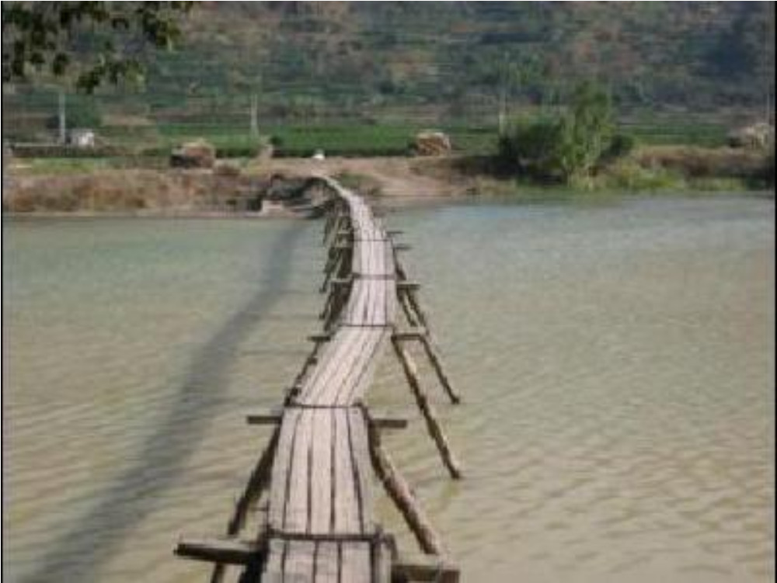
桥的发展

Slide 5
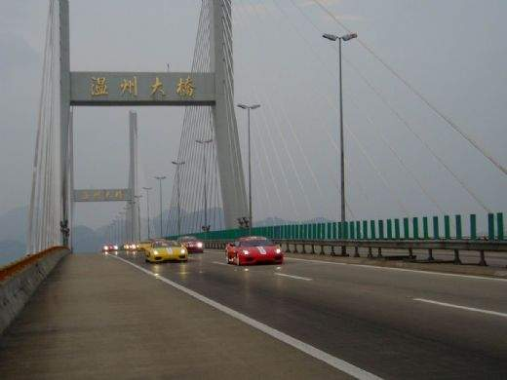

温州大桥

Slide 6
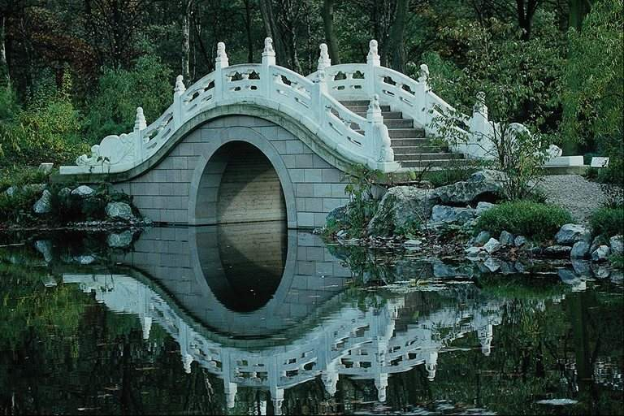

Slide 7
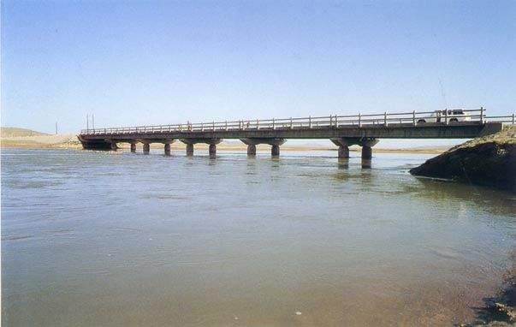

Slide 8
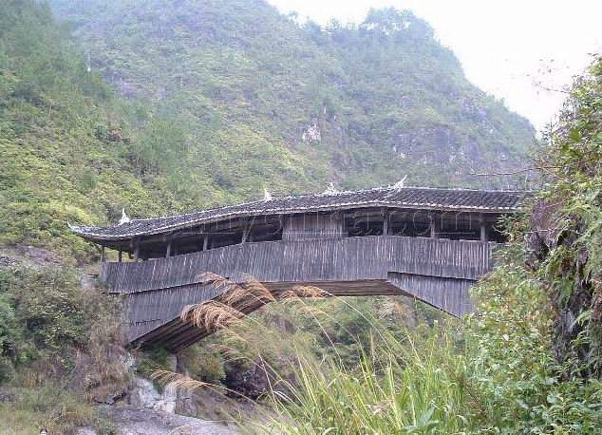
泰顺廊桥

Slide 9
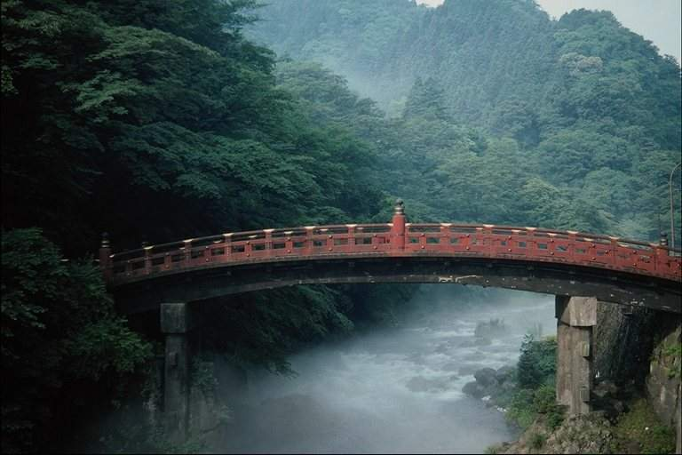

Slide 10
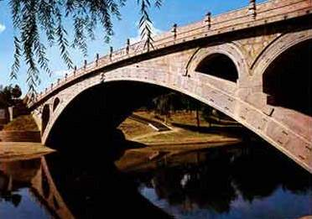
赵州桥

Slide 11
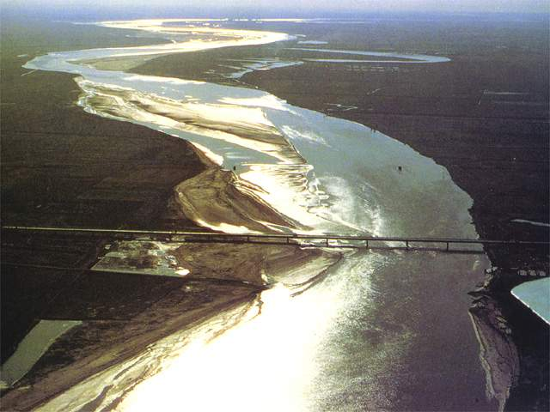

Slide 12
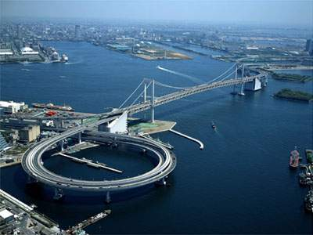

Slide 13


我会读
lán liánɡ chéng bō jià tè
兰 梁 程 波 架 特
zhuān huá cǎi báo qiǎo wěn
砖 划 采 薄 巧 稳

Slide 14
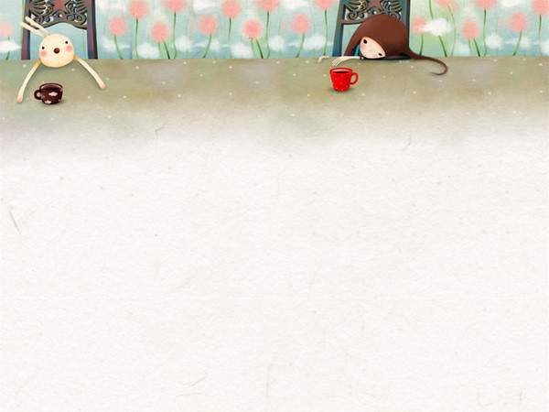
兰兰 桥梁 波浪 架在水里
特别 很薄 划过去 采野花
轻巧 平稳 玻璃砖 工程师
lán liáng bō jià
tè báo huá căi
qiăo wěn zhuān chéng

Slide 15
我会填：
lán
liánɡ
liǎ
āi
zh
摘 俩 兰 梁
程 砖 采 稳 引
chénɡ
zhuān
c
ǎi w y
ěn
ǐn

Slide 16

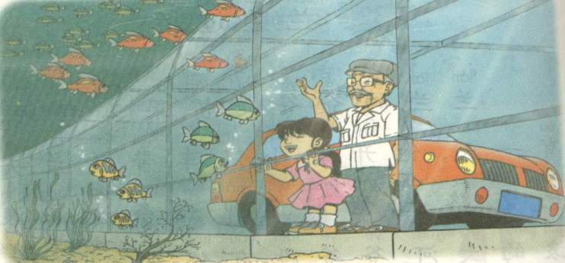
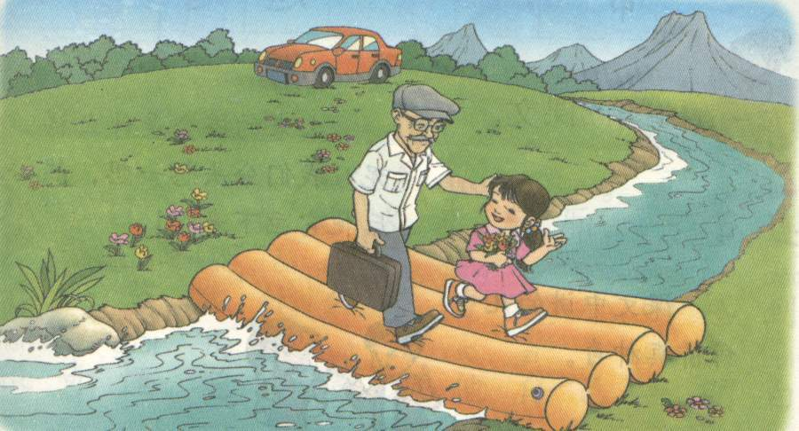
兰兰跟爷爷过了几种桥？
潜水桥
塑料桥

Slide 17
潜水桥
爷爷告诉她，这种桥叫潜水桥，是用特别结实的玻璃砖造成的。
特别结实的玻璃砖

Slide 18
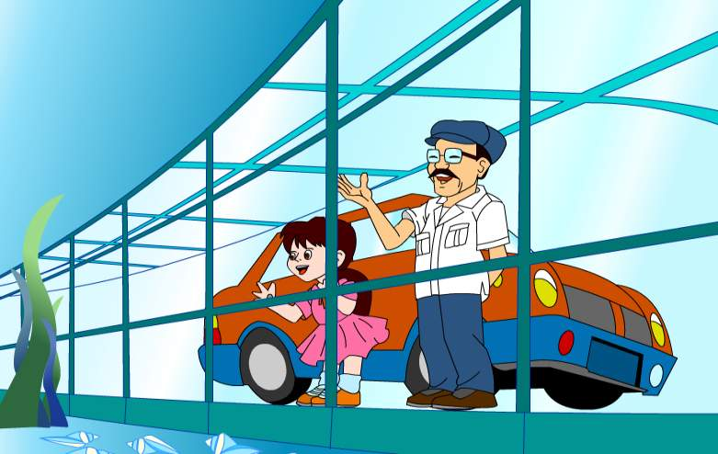






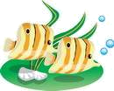
架在水里面。
●
用特别结实的玻璃砖造的。
●
像一幢长长的透明的房子。
●

Slide 19

兰兰惊奇地站在潜水桥上，透过玻璃看见大大小小的鱼游来游去，各种各样的船只从桥顶上驶过来划过去。
●
●
●
●
●
●
●
●

Slide 21
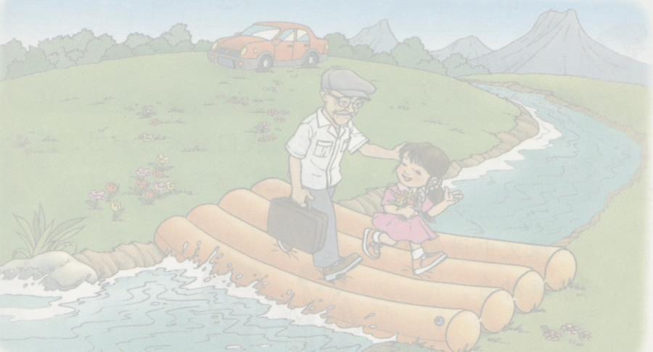
爷爷打开皮包，取出一包塑料管子，说：“这又薄又结实的塑料管子，打进空气就成了一座轻巧的桥。”
兰兰跟着爷爷走上了塑料桥。这桥又平又稳。
过了桥，爷爷打开放气孔。哧——塑料桥跑完气变软了，又自动折叠起来。爷爷把向雨衣一样大小的塑料桥放回提包里。

Slide 22
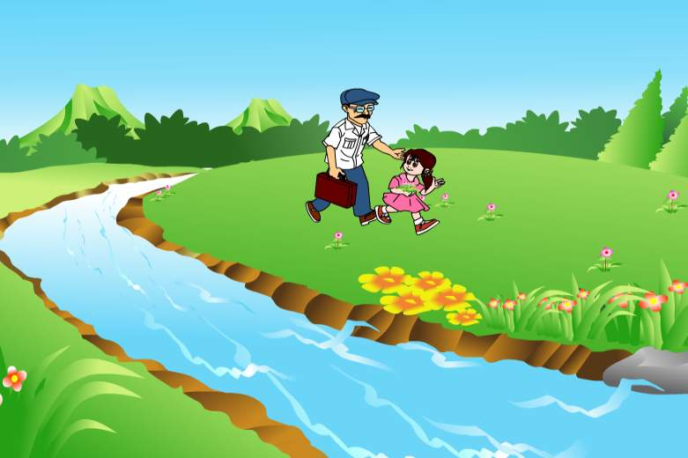
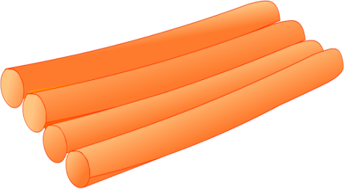
架在小河上。
●
用塑料管子的。
●
像雨衣一样大小。
●

Slide 23
学了课文，我懂得了——
要想过一条波浪滚滚的大河，可以用（ ）桥，这种桥是用（ ）造成的。
潜水
特别结实的玻璃砖

Slide 24
要想过一条小河，可以用（ ）桥，这种桥是用（ ）造成的。
塑料
又 薄又结实的塑料管子

Slide 25

小朋友们，爷爷真的会变魔术吗？
科技的力量
爷爷真是一位会变魔术的桥梁专家。

Slide 26

又薄又结实
又平又稳
特 别
架 子
采野花
玻璃砖
波 浪
划过去
工程师
轻 巧
桥 梁

Slide 27
我会读：
兰花 桥梁 程度 工程 波浪
木架 架子 特别 奇特 特殊
砖块 砖头 计划 划船 采花
薄片 轻巧 灵巧 稳定 稳固

